Slide 1
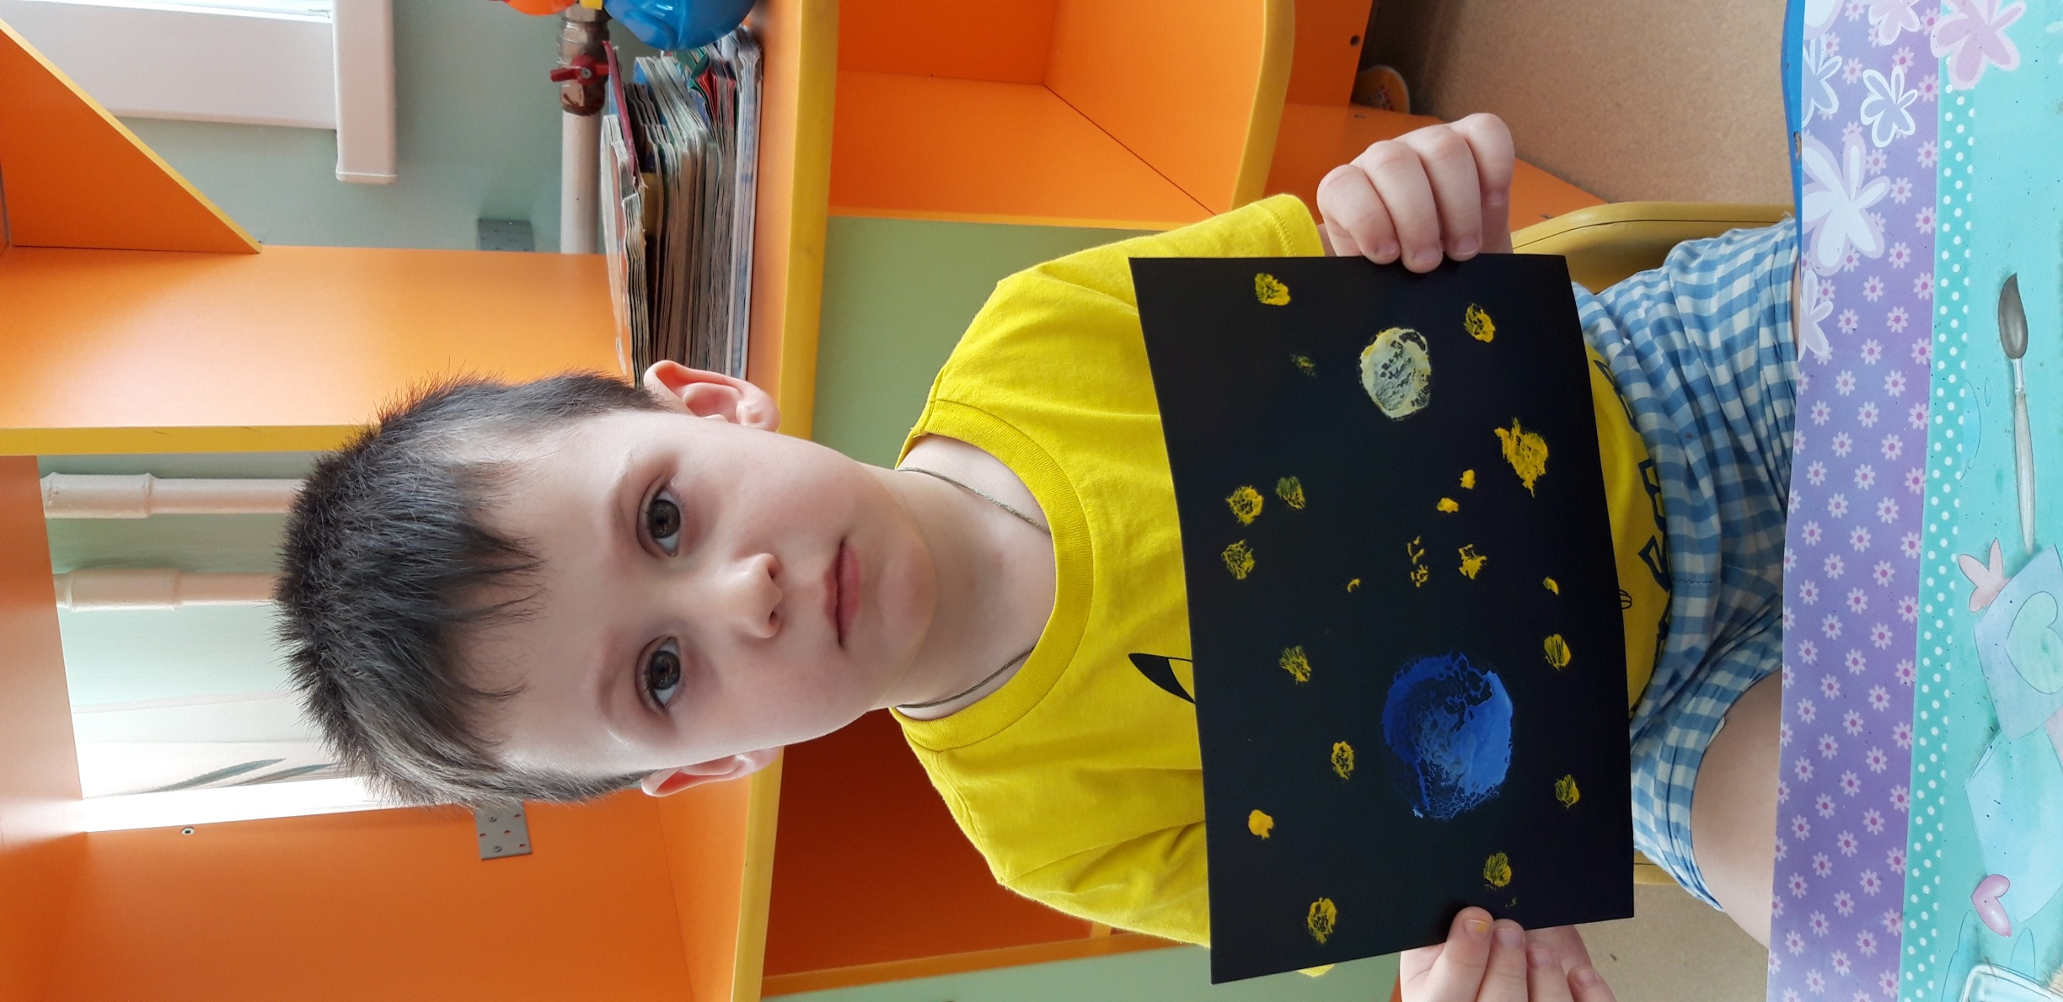
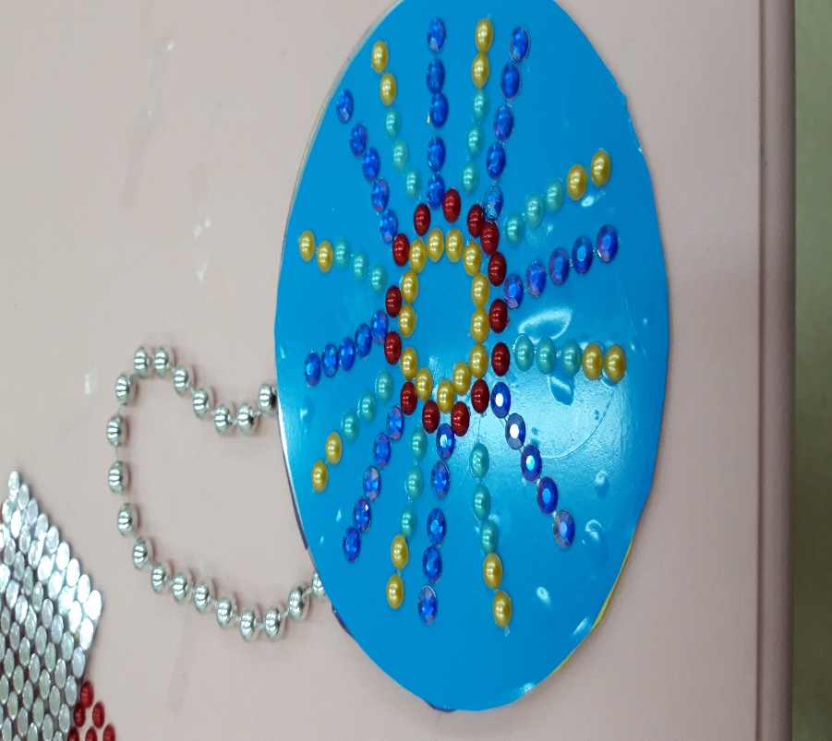
Муниципальное автономное дошкольное образовательное учреждение
«Детский сад № 55 г Благовещенска»
Конспект НОД
Аппликация
« Волшебный диск »
Младшая группа
Подготовила :
Фрейтаг Наталья Романовна

Slide 2
Цель: Изготовление новогодней игрушки своими руками.
Задачи:
- развивать творчество, фантазию; - воспитывать усидчивость, желание доводить работу до конца. - учить делать подарки своими руками.
-создать атмосферу подготовки к приближаю нового года
Наша елка вся в игрушках И шары на ней висят! Наша елка с Новым Годом Поздравляет всех ребят!

Slide 3
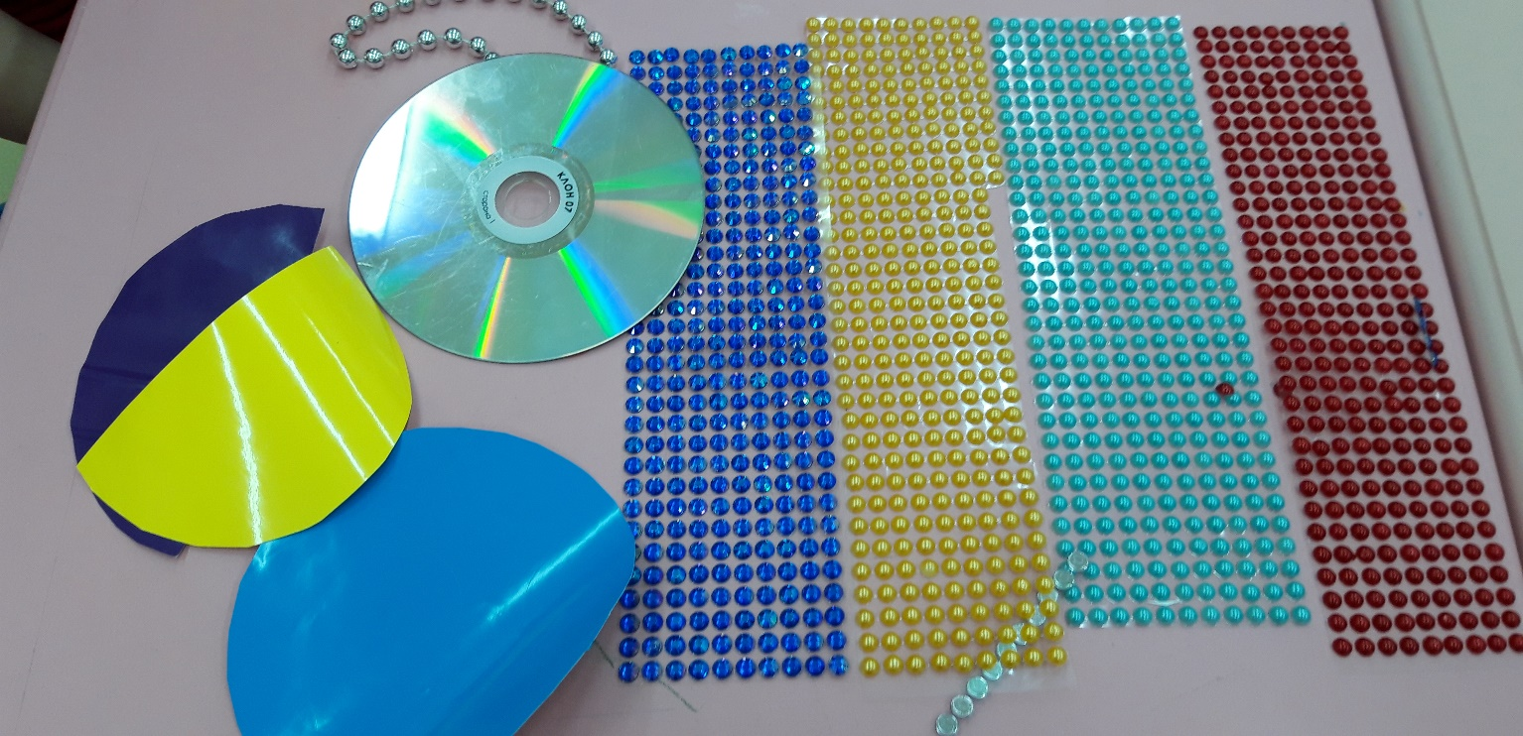
Интеграция образовательных областей: «Познание», «Социализация», «Художественное творчество».
Для работы нам потребуется:
• диск СD;
• самоклеящаяся бумага;
• карандаш;
• ножницы;
• стразы;
• клей;
• тесьма или цепочка.

Slide 4
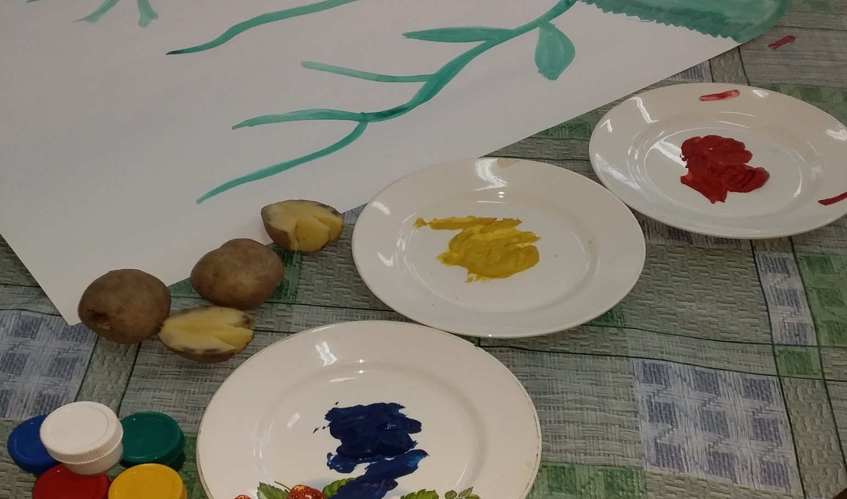
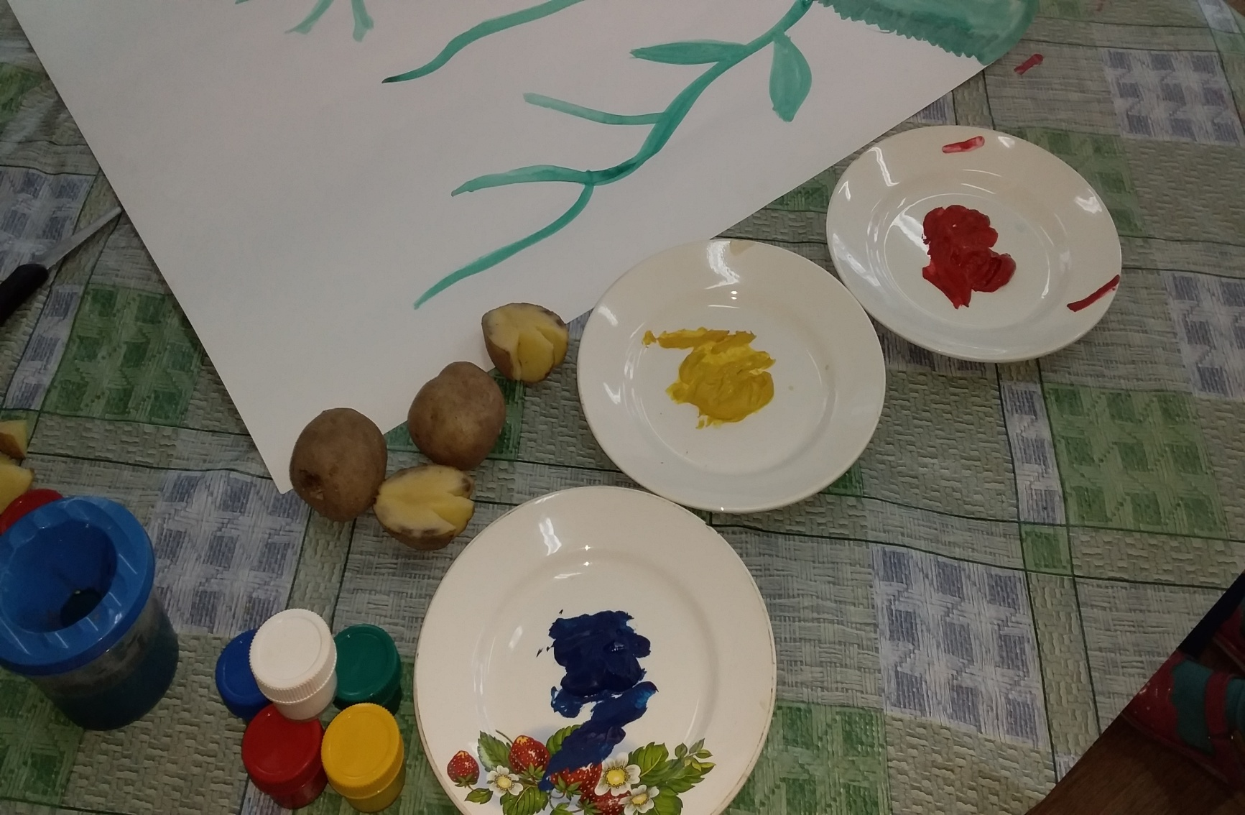
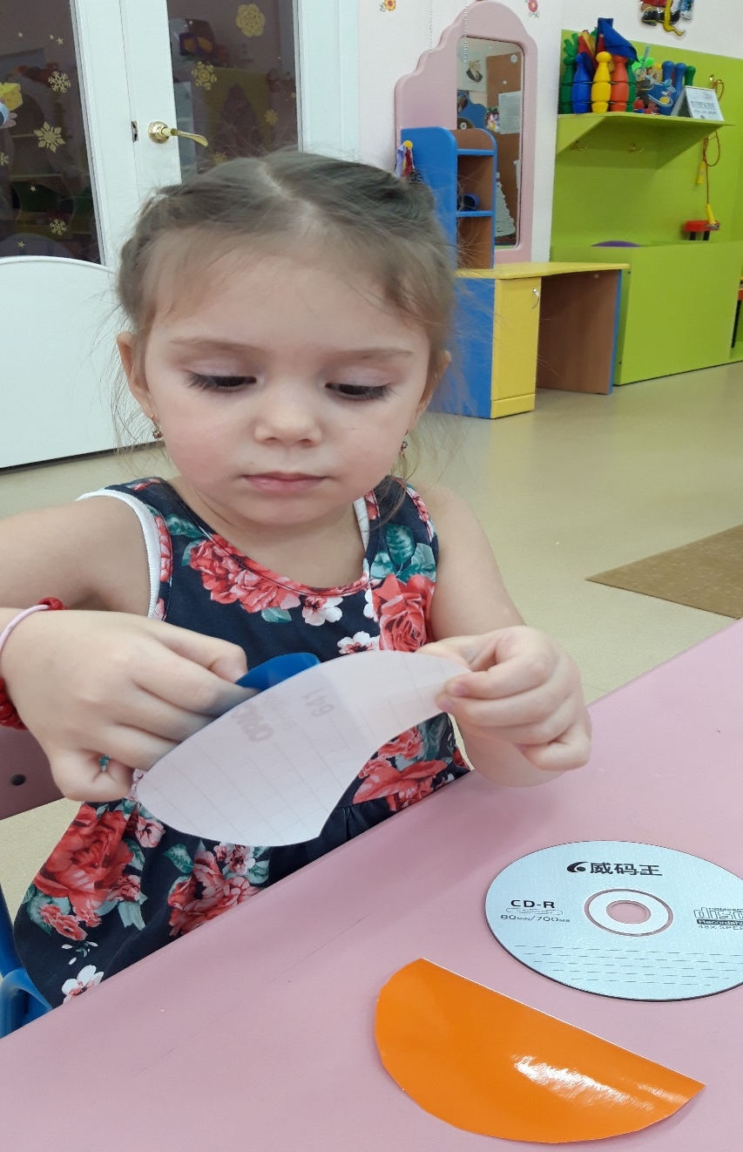
Творческая мастерская
1.Рассматривание картинок с новогодними игрушкам.
2.Обьяснтельная беседа о последовательности работы.
3.Накреиваем цветной круг
из бумаги
на одну из сторон диска.
4.Ребенок выбирает
понравившуюся картинку
и накраивает по середине диска.

Slide 5
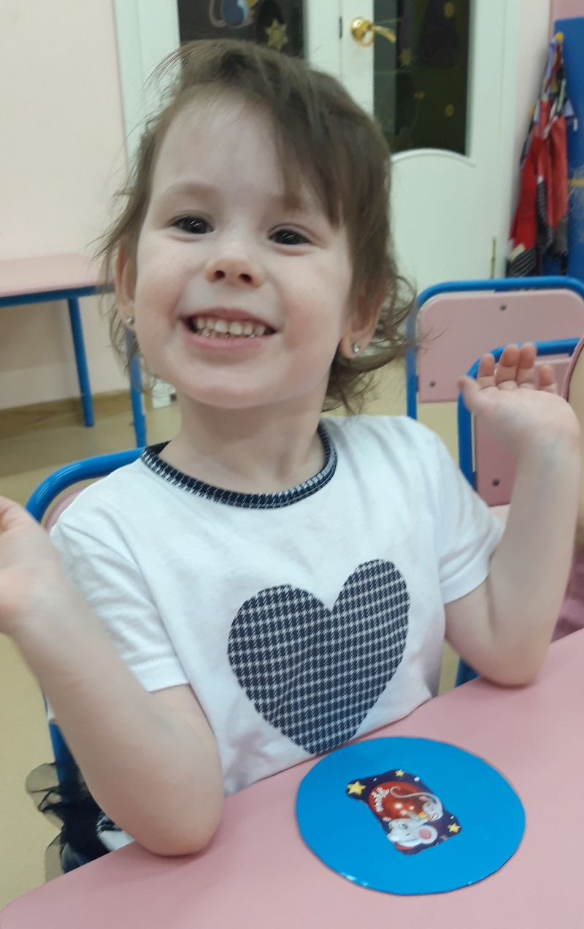
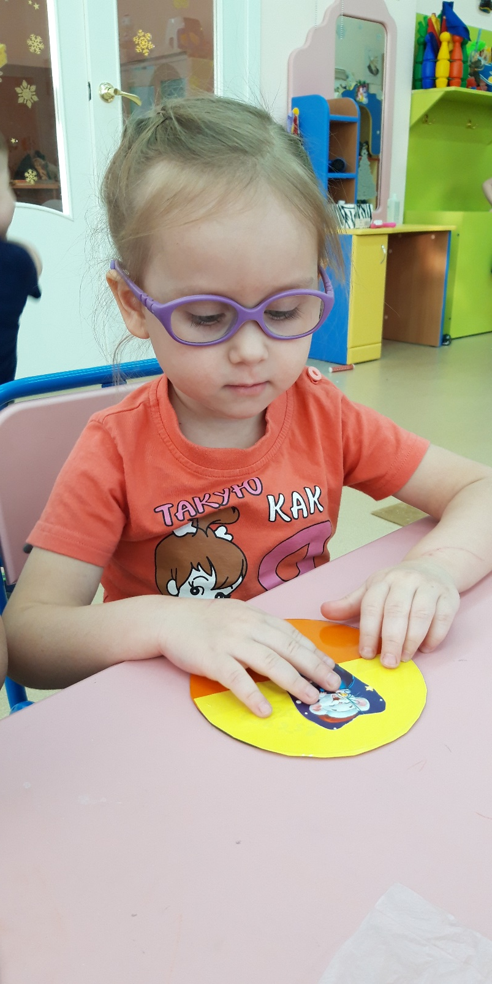

Slide 6
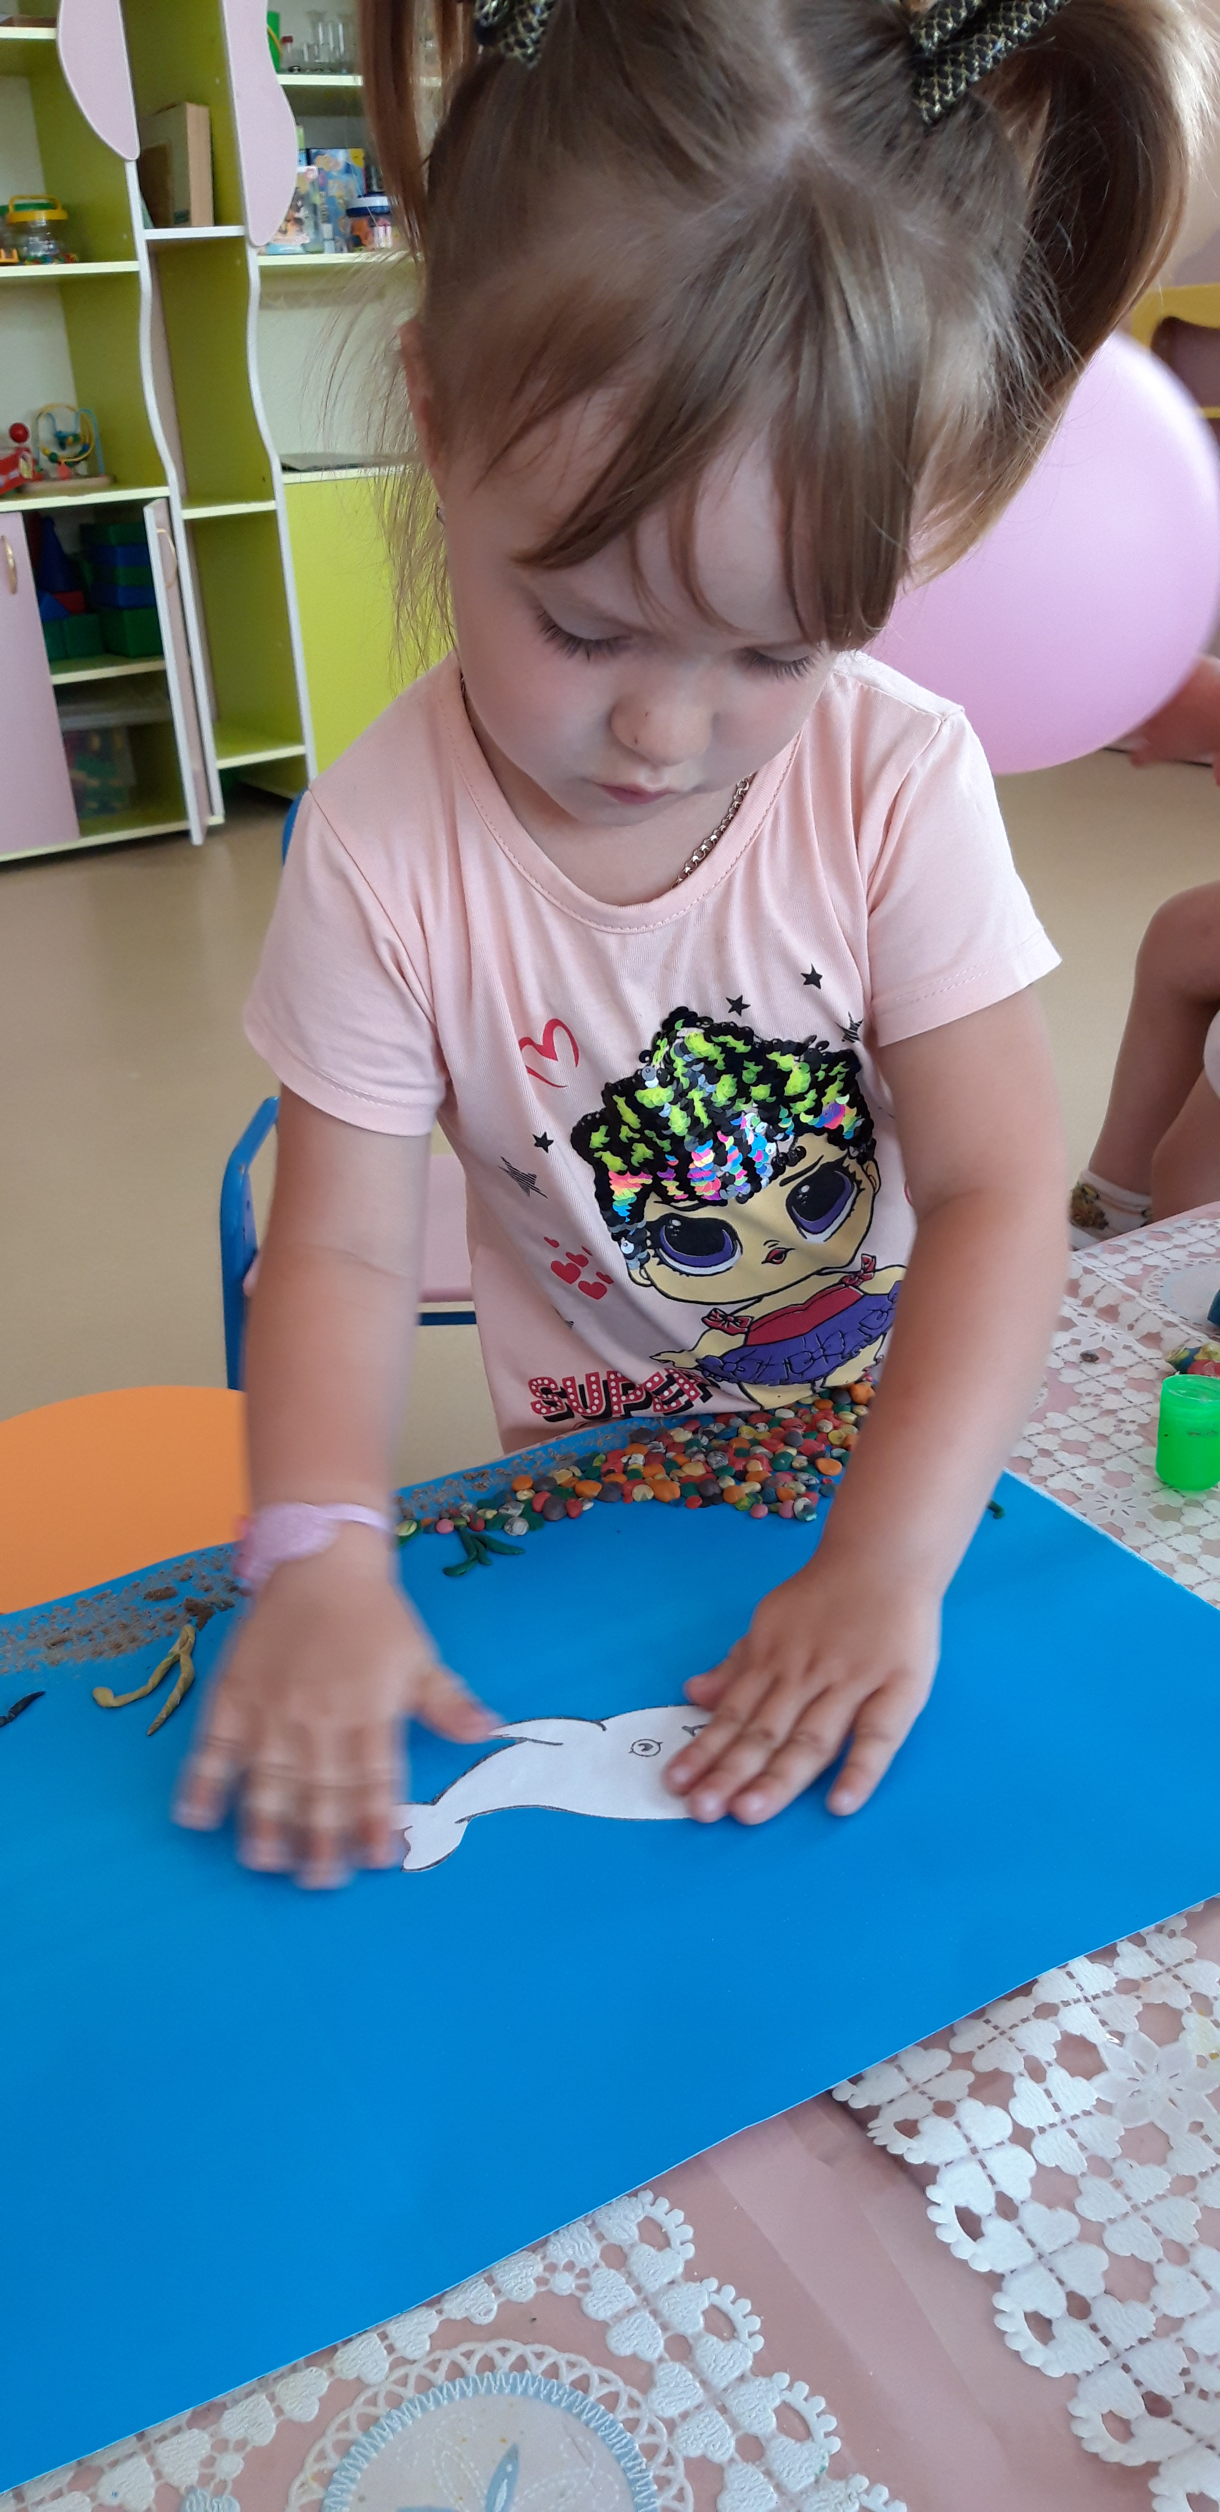
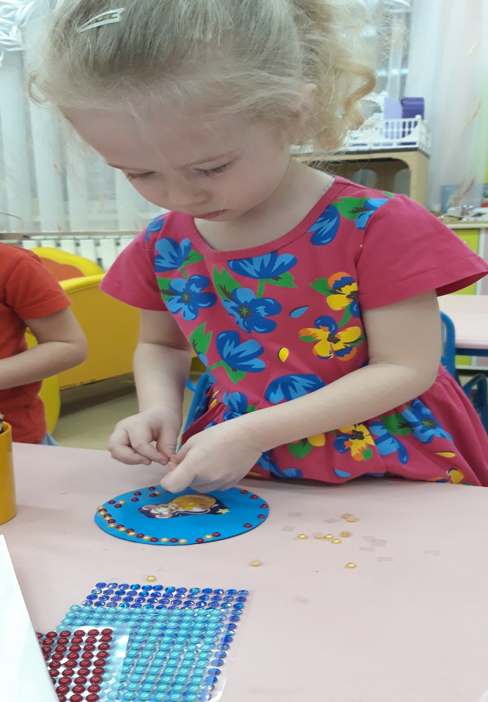
5. Выбираем понравившийся цвет страз и
обговариваем примерный рисунок.
6.Неторопясь , равномерно распределяем
стразы.

Slide 7
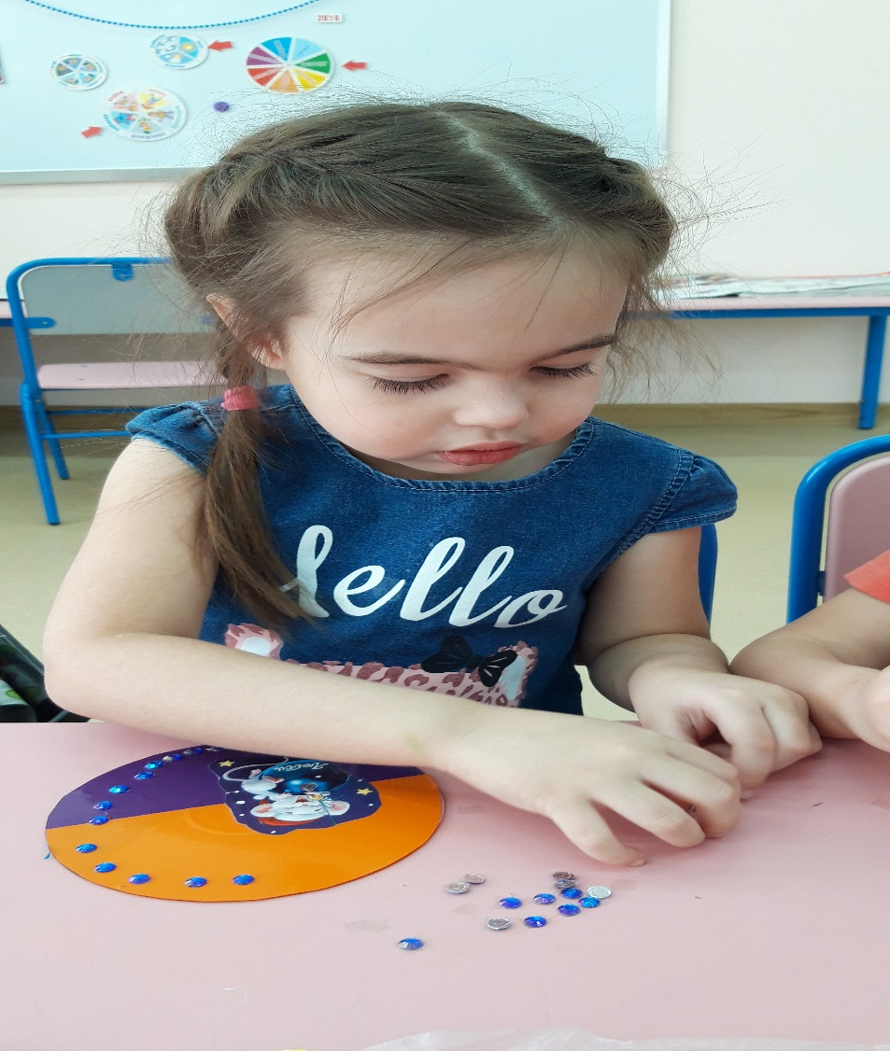
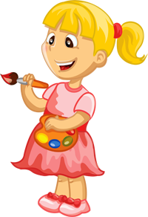
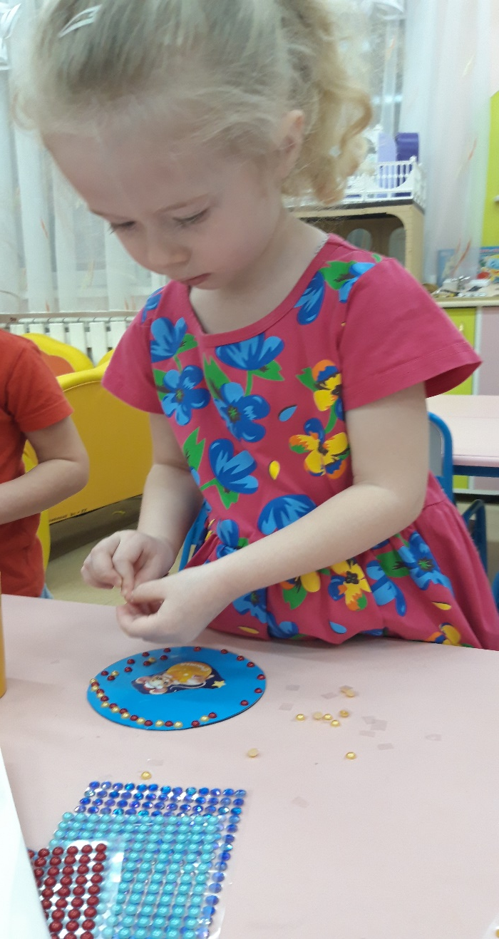

Slide 8
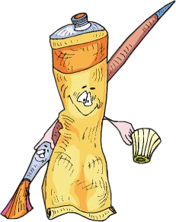
Физминутка Елка
Горит огнями елочка, Под нею тени синие, ( Поднимаем руки вверх) Колючие иголочки, Как будто в белом инее. (Опускаем через стороны, вниз) Огни на елке яркие Повсюду зажигаются. (Наклоны вправо, влево) Во всех домах, по всей стране Ребята улыбаются (Ходьба на месте, улыбка)

Slide 9
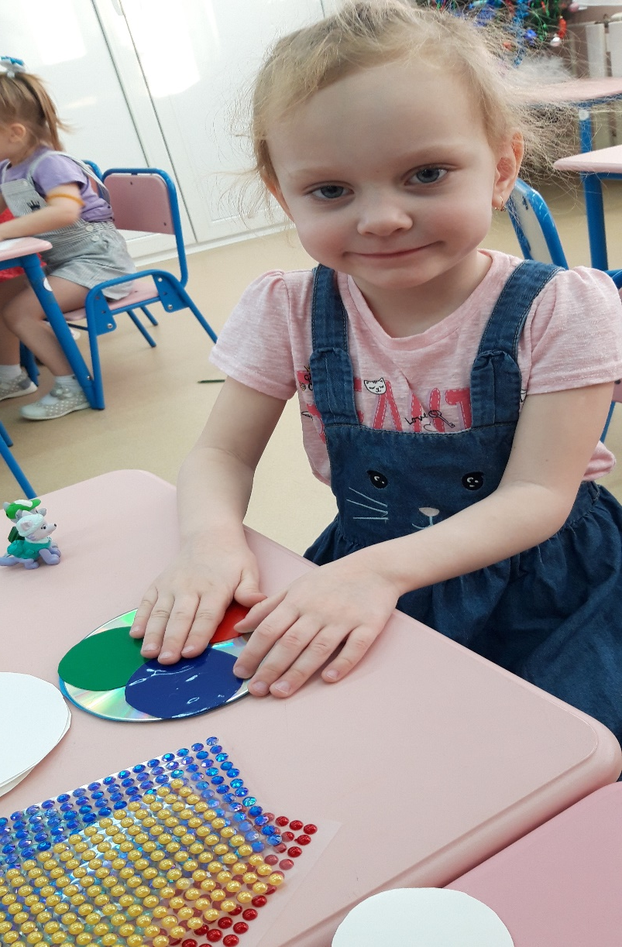
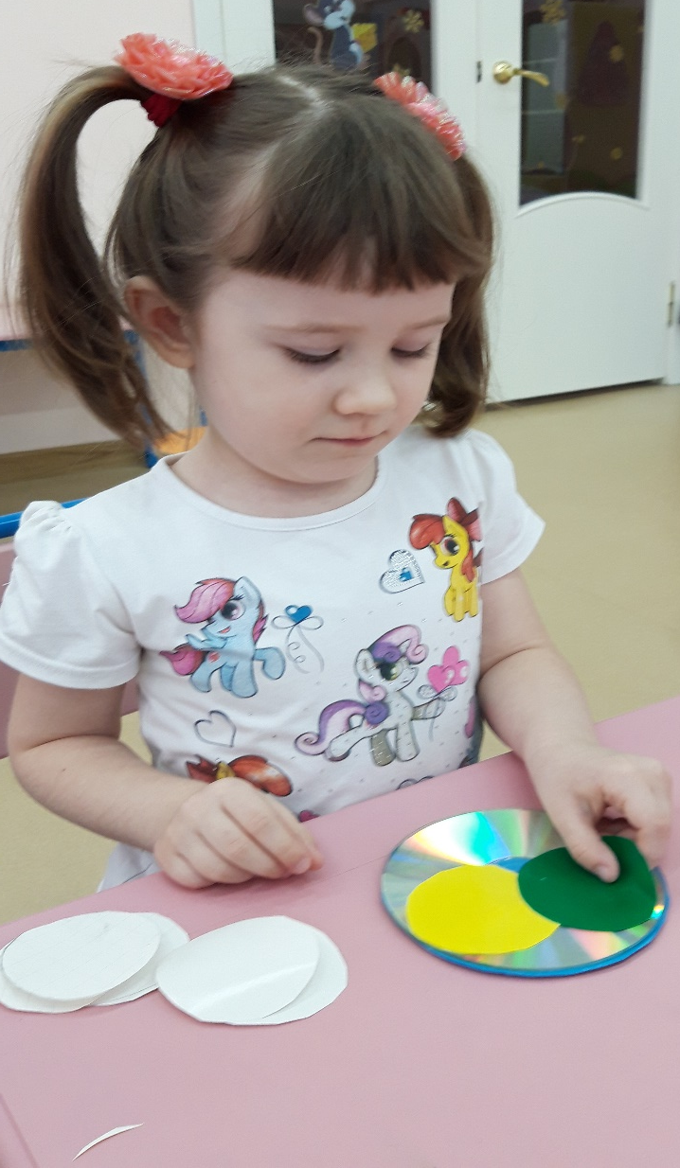
7. На обратной стороне диска наклеиваем разноцветные круги в произвольной форме.

Slide 10
